Slide 1
§1 消元法
一、一般线性方程组的基本概念
二、消元法解一般线性方程组
三、齐次线性方程组

Slide 2
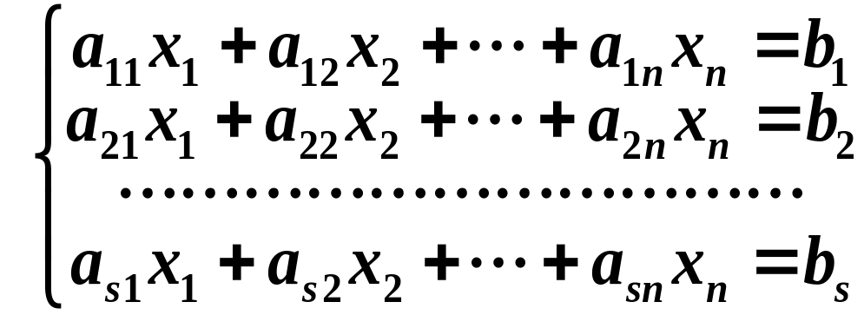



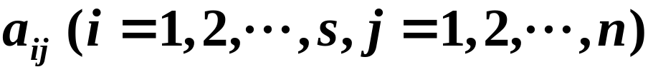

一、一般线性方程组的基本概念
1．一般线性方程组是指形式为
(1)
的方程组，其中 代表 个未知量的系数，
是方程的个数 ;
称为方程组的系数； 称为常数项 。

Slide 3


2．方程组的解
设 是 个数，如果 分别用
代入后，(1)中每一个式子都变成恒等式,
则称有序数组 是（1）的一个解.
(1)的解的全体所成集合称为它的解集合．
解集合是空集时就称方程组（1）无解．
3．同解方程组
如果两个线性方程组有相同的解集合，则称它们
是同解的．

Slide 4
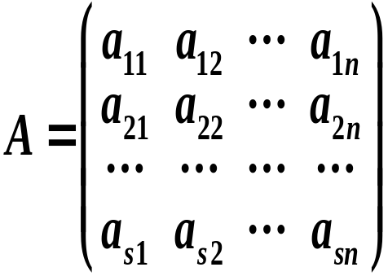
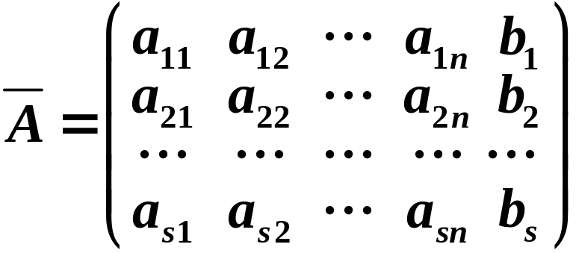
4．方程组的系数矩阵与增广矩阵
矩阵
称为方程组（1）的系数矩阵 ;
而矩阵
称为方程组（1）的增广矩阵．

Slide 5
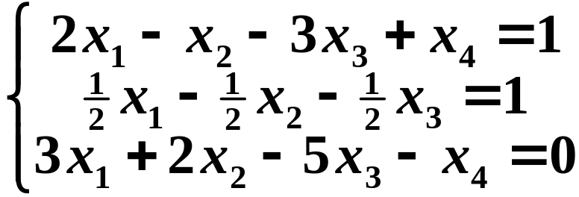
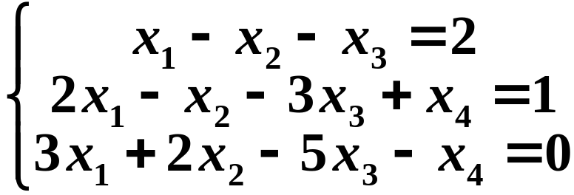
二、消元法解一般线性方程组
1．引例
解线性方程组
解：第二个方程乘以2，再与第一个方程对换次序得
第二个方程减去第一个方程的2倍，
第三个方程减去第一个方程的3倍，得

Slide 6
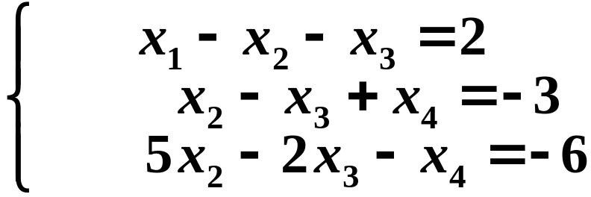
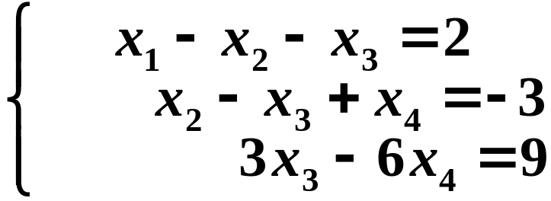

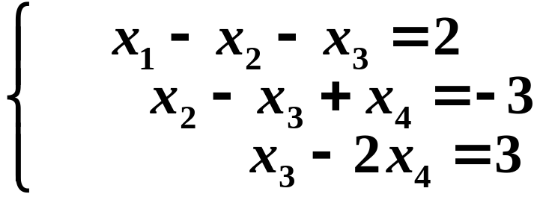
第三个方程减去第二个方程的5倍，得
阶梯形方程组
第三个方程乘以 ，得

Slide 7
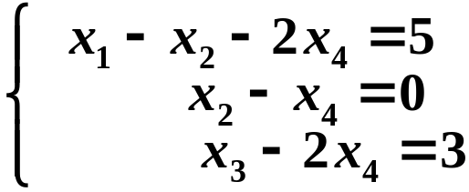
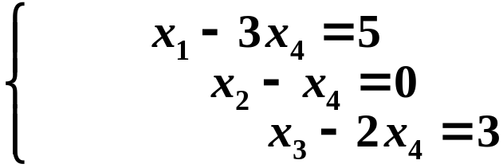
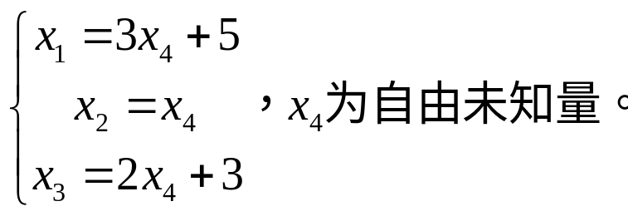
第一个方程加上第三个方程；
第二个方程加上第三个方程，得
第二个方程加上第一个方程，得
故原方程组的解为：

Slide 8
2．线性方程组的初等变换
定义 线性方程组的初等变换是指下列三种变换
① 用一个非零的数乘某一个方程；
② 将一个方程的倍数加到另一个方程上；
③ 交换两个方程的位置．
性质 线性方程组经初等变换后，得到的线性方程
组与原线性方程组同解．

Slide 9
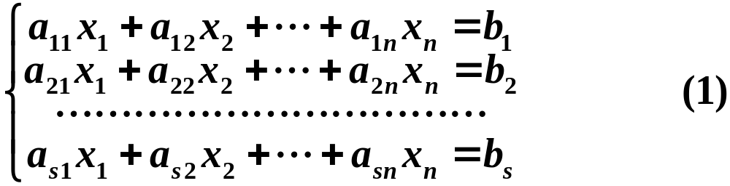
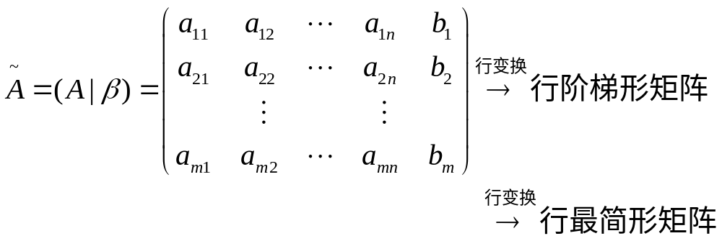
3．利用初等行变换解一般线性方程组
（化阶梯方程组）

Slide 10
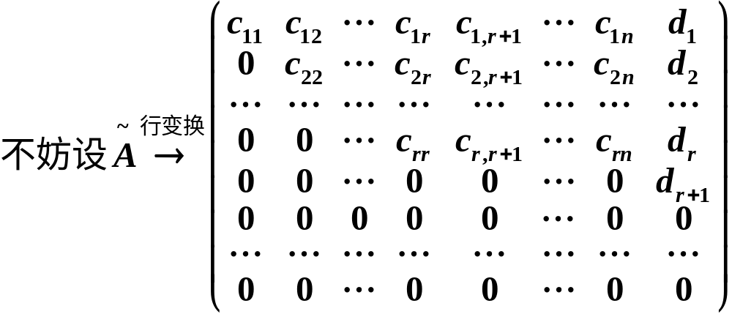
其中

Slide 11
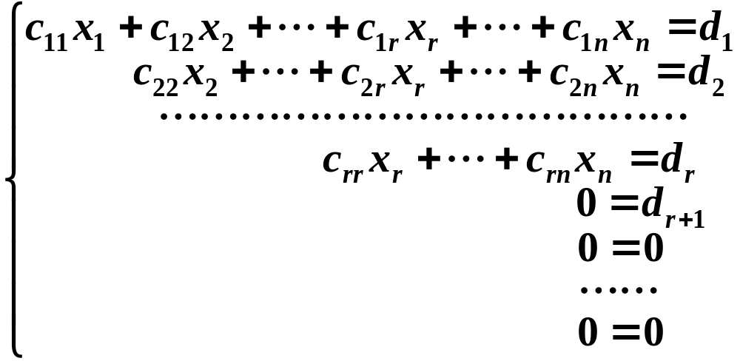

所得的阶梯形方程组为
(5)
其中
方程组(5)中的“０＝０”这样一些恒等式可能不出现
也可能出现，
这时去掉它们不影响(5)的解．
而且(1)与(5)是同解的．

Slide 12



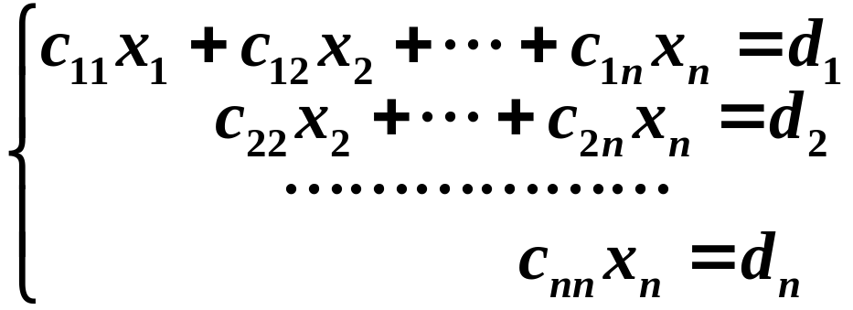

考察方程组的解的情况:
１° 时，方程组(5)无解，从而(1)无解．
２° 时，方程组(5)有解，从而(1)有解，
此时去掉 “０＝０” 的方程．
分两种情况：
i) 若 ．这时阶梯形方程组为
(6)
其中
由Cramer法则，此时(6)有唯一解，从而(1)有唯一解．

Slide 13

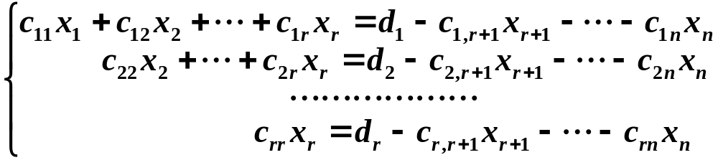


ii) 若 ，这时阶梯形方程组可化为
(7)
其中
此时方程组(7)有无穷多个解，从而(1)有无穷多个解.
事实上，任意给 一组值，由(7)就唯一
地定出的 一组值．

Slide 14
一般地，我们可以把
通过
表示出来．
这样一组表达式称为方程组(1)的一般解，
而
称为一组自由未知量．
综上，对于线性方程组(1),
不妨设线性方程组(1)的增广矩阵
经过一系列初等行变换化成行阶梯矩阵

Slide 15
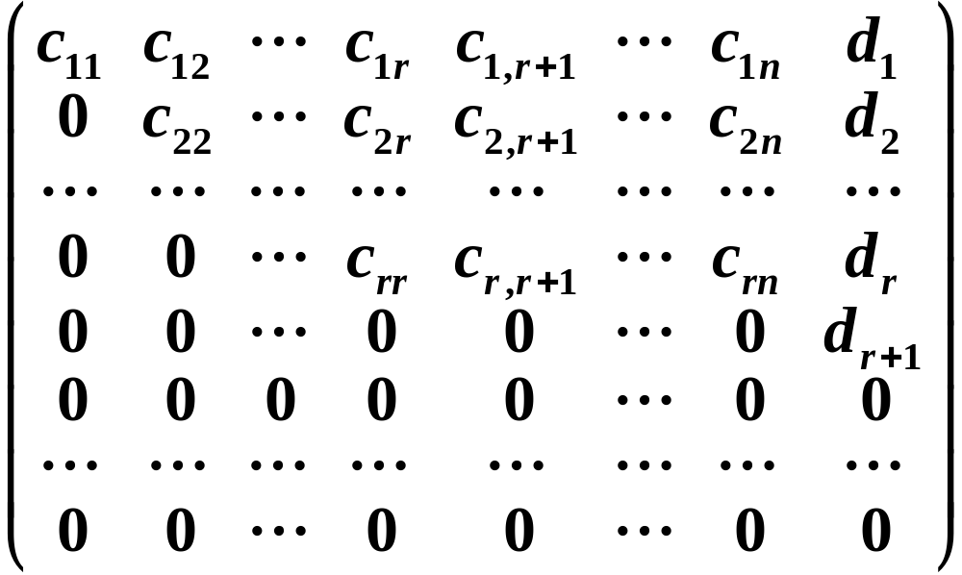

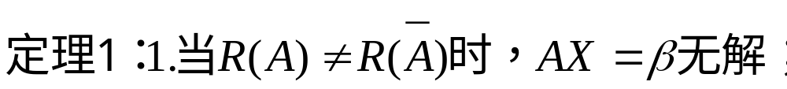
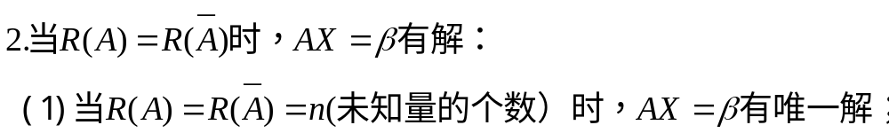
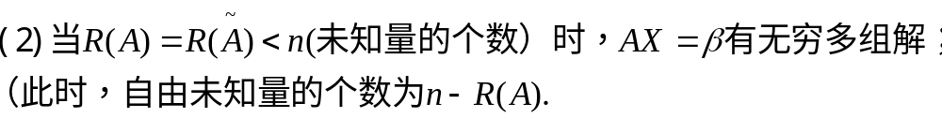
, 其中

Slide 16
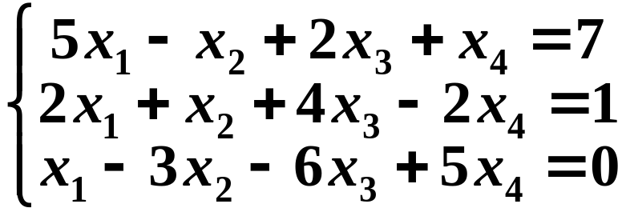
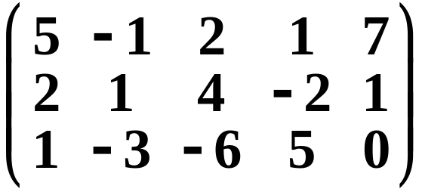
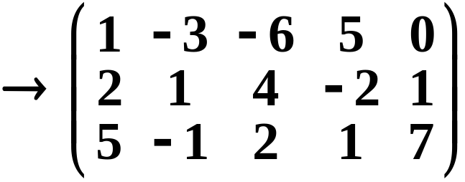
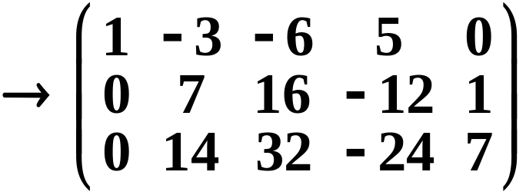
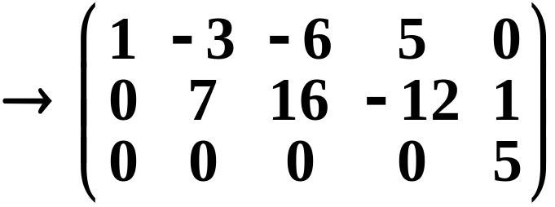
例1 解下列方程组
解：对方程组的增广矩阵作初等行变换
从最后一行知，原方程组无解。

Slide 17
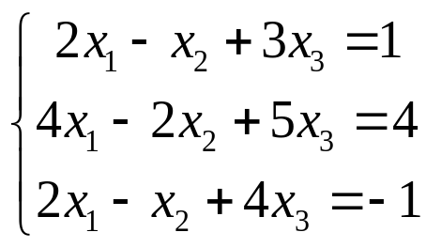
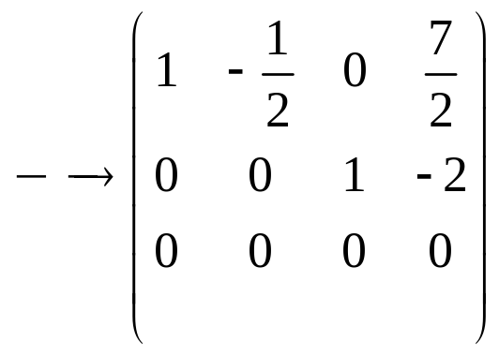
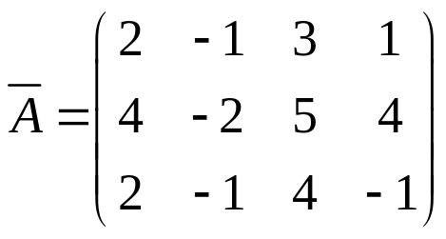
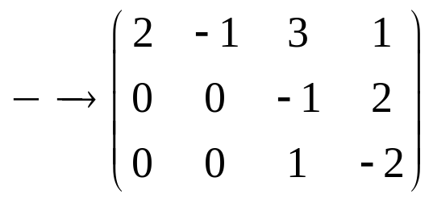
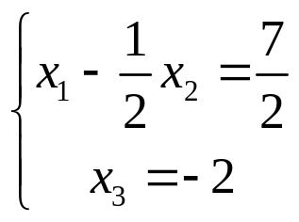
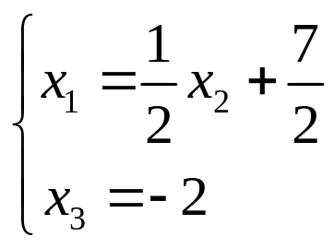

例2: 解方程组
解：
原方程组与方程组
同解。
故原方程的一般解是
是自由未知量。

Slide 18
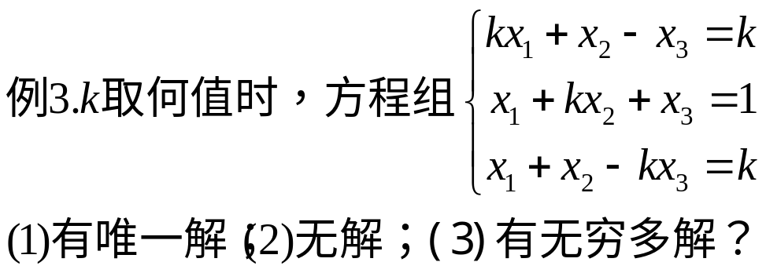

Slide 19
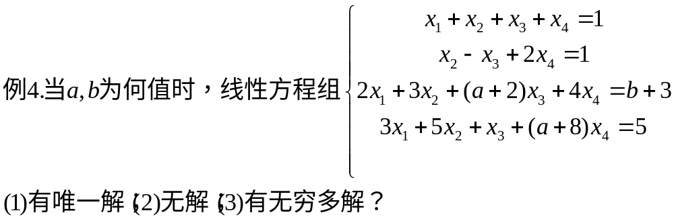

Slide 20
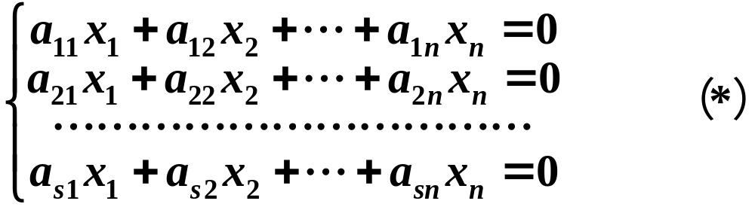

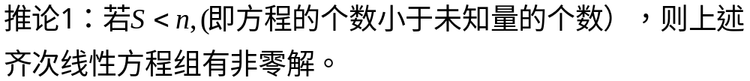
三、齐次线性方程组的解
定理2 齐次线性方程组
有非零解

Slide 21
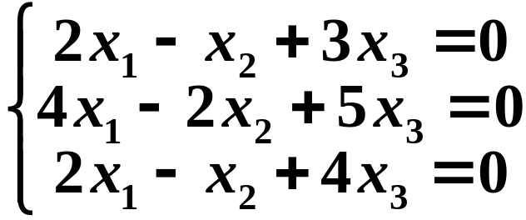
练习 解下列方程组

